Slide 1
Programme pour l’autonomie des anciens combattants Présentation au Groupe consultatif sur les soins et le soutien Le 26 juillet 2017

Slide 2
Objectif
Fournir au Groupe consultatif sur les soins et le soutien :
le contexte de l’élaboration de l’Outil de détermination des subventions (ODS) et le lien de l’Outil avec le Programme pour l’autonomie des anciens combattants
une vue d’ensemble de l’ODS
les changements découlant de l’adoption de l’ODS

Slide 3
Contexte
Un Groupe d’experts indépendant en subventions et contributions et l’accent mis par le gouvernement sur la rationalisation de l’exécution des programmes a fait ressortir les avantages des subventions du PAAC
Les subventions réduisent les formalités administratives et les bénéficiares n’ont plus à payer de leur poche les frais de services d’entretien ménager et d’entretien du terrain
On avait besoin d’un outil pour déterminer les montants des subventions
L’outil devait respecter les taux maximaux du PAAC comme il est précisé dans le Règlement sur les soins de santé pour anciens combattants
L’ODS a été élaboré pour répondre à ce besoin

Slide 4
Élaboration de l’ODS
Les principes directeurs pour l’élaboration de l’ODS étaient les
suivants :
Coût neutre
Fondé sur les besoins
Efficace
Utilisation uniforme de l’outil
Défendable

Slide 5
Vue d’ensemble – Qu’est-ce que l’ODS?
L’ODS :
est une feuille de calcul qui normalise la façon dont sont calculés les montants accordés pour l’entretien ménager et l’entretien du terrain
a été conçu pour assurer l’équité dans le calcul des montants – supprime la discrétion
calcule la « cote du niveau de besoin » qui est fondée sur une série normalisée de questions pondérées et attribue une des six « catégories de niveau de soins » allant de « minimal » à « maximal »
ces « catégories de niveau de soins » sont ensuite directement liées au niveau d’aide fournie, p. ex. minimal = 1 heure par semaine; maximal = 2 heures par jour

Slide 6
Vue d’ensemble – Détermination des taux
Taux maximaux établis d’après :
l’examen des taux en vigueur partout au pays pour des services semblables
les sondages sur les taux menés auprès de fournisseurs de services indépendants
l’examen de l’historique des paiements d’ACC pour ces services
Les données sur les taux ont été comparées aux taux médians de l’Indice du marché du travail (IMT) qui sont publiés par EDSC et les taux maximaux sont ajustés chaque année en fonction des changements à ces taux.
Des taux maximaux pour 76 régions économiques
Le calcul de l’ODS est fondé sur le niveau de soins évalué et les taux maximaux dans la région économique du client

Slide 7
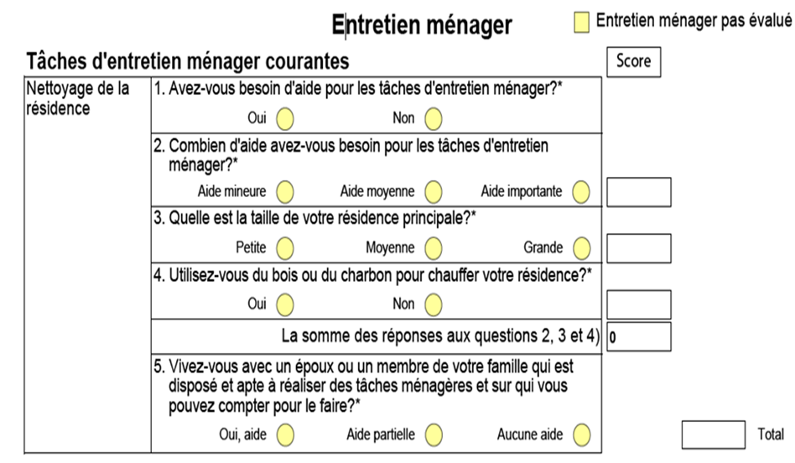
.
Vue d’ensemble – entretien ménager
Exigence du Conseil du Trésor
Une cote de « niveau de besoin » est attribuée aux réponses
La cote de niveau de besoin est convertie en « heures de service »
Les heures de service sont multipliées par le taux figurant dans la table des taux

Slide 8
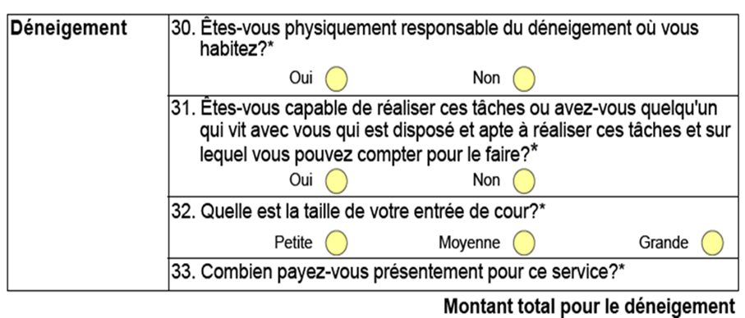
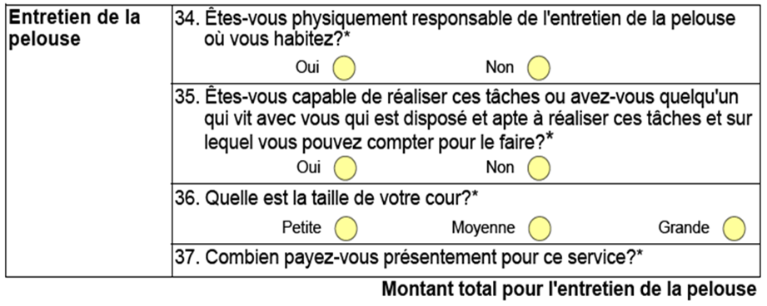
.
Vue d’ensemble – Entretien du terrain
Entretien du terrain
Les réponses aux questions 32 et 37 correspondent aux taux figurant dans la table des taux
Les taux sont établis en fonction du lieu de résidence du client++

Slide 9
Changements
Les fournisseurs de services ne sont plus enregistrés - les clients doivent payer les fournisseurs de services d’entretien ménager et d'entretien du terrain
Les clients n’ont plus à obtenir ou à soumettre des reçus
Une aide financière pour le lavage des fenêtres est maintenant incluse dans les services d’entretien ménager
Les ententes relative aux avantages sont moins élevées, mais les dépenses demeurent stables
Les employés d’ACC et les entrepreneurs de CBM sont en mesure de calculer les avantages en utilisant l’ODS

Slide 10
Discussion

